Slide 1
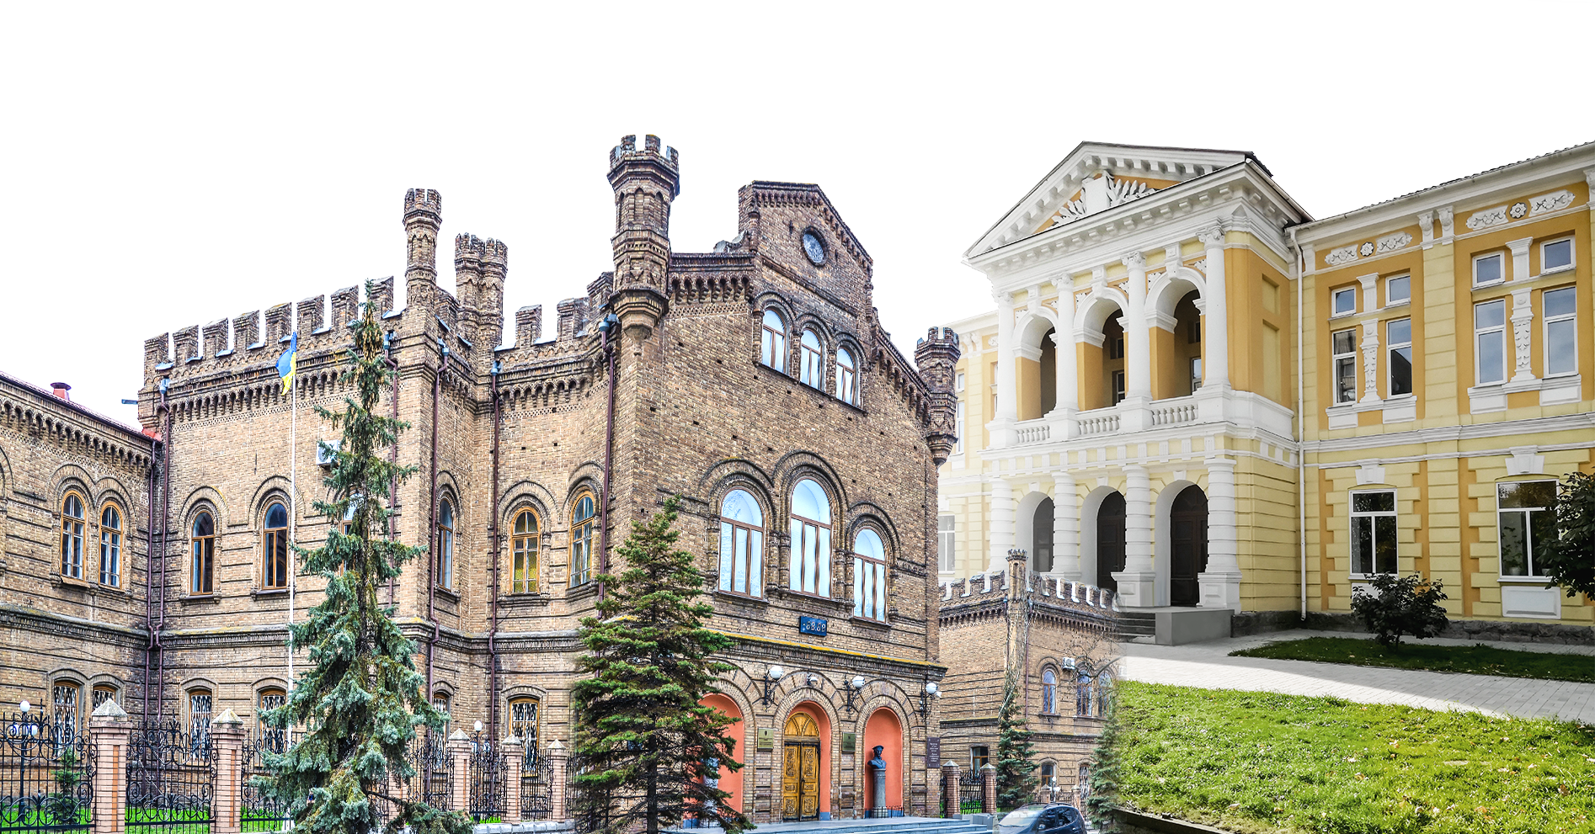

Slide 2
Загальна
інформація
Наукові
напрями
22
комплексних
тем кафедр
Гуманітарні науки
і мистецтво
2
держбюджетних
наукових проєктів
Суспільні науки
5
колективних
міжнародних грантів
16
Математичні
та природничі науки
індивідуальних
грантів

Slide 3
Кадровий склад
22
кафедри
250
викладачів
86%
з науковими ступенями
кожен
7
доктор наук
Гуманітарні науки
і мистецтво
Математичні
та природничі науки
Суспільні науки

Slide 4
Інфраструктура
Суспільні науки
157 396 грн.
23 000грн.
???? 000грн.
90 000грн.
Лабораторія
Нової української школи
Консультативний
логопункт
Компетентністний центр
інклюзивної освіти
Лабораторія
тележурналістики

Slide 5
Інфраструктура
Гуманітарні науки і мистецтво
Інститут слов’янознавства
та компаративістики
Археологічна
лабораторія
Інститут
історичної урбаністики
Центр вивчення
мов

Slide 6
Інфраструктура
Математичні та природничі науки
454000 грн.
Лабораторія стандартизації??? (хоменко)
Енергетика,
Електротехніка????
Інституті нанотехнологій
Лабораторія фізики

Slide 7
Найбільш продуктивна тематика
Гуманітарні науки
і мистецтво
Суспільні науки
Економіко-математичне
моделювання
в курортно-рекреаційній економіці
Типологічні сходження
в українській та зарубіжній
літературах
керівник – д. екон. н., професор Павло Захарченко
керівник – д.філол.н., професор Вікторія Зарва
Економіко-математичне
моделювання
в курортно-рекреаційній економіці
Історія Півдня України
другої половини XVIII ст.
керівник – д. екон. н., професор Павло Захарченко
керівник – д.філол.н., професор Вікторія Зарва
Економіко-математичне
моделювання
в курортно-рекреаційній економіці
Поетика художнього
твору: традиції
та оригінальність
керівник – д. екон. н., професор Павло Захарченко
керівник – д.філол.н., професор Вікторія Зарва

Slide 8
Найбільш продуктивна тематика
Математичні та природничі науки
Композити на основі халькогенідних стекол та полімерів як матеріали для створення елементів фотоніки
Розробка технології оцінювання показників якості та безпеки продуктів нанотехнологій протягом життєвого циклу
2017-2019 р.
1 785, 932 84 тис.грн.
2017-2020 р.
1 284 565 тис.грн.
24
24
статті у журналах, що входять до наукометричних
баз даних Scopus та/або Web of Science
5
4
монографії
29
10
охоронні документи
7000 тис.грн.
13000 тис.грн.
результати комерціалізовано на суму
ввійшов до складу української наукової групи Міжнародного проєкту
«SELF-SUFFICIENT "HUMIDITY TO ELECTRICITY" INNOVATIVE RADIANT ADSORPTION SYSTEM TOWARD NET ZERO ENERGY BUILDING»
HORIZON 2020
MARIE SKŁODOWSKA-CURIE RESEARCH AND INNOVATION STAFF EXCHANGE EVALUATIONS 2019
д.фіз.-мат.н., професор
В. В. Кідалов

Slide 9
Публікаційна активність
175
32
монографії
статті
11
24
27
h – індекс
11
4
14
9
27
навчально-методичні
посібники
468
2015
2016
2017
2018
2019
Кількість цитувань у Scopus
10
16
патенти
12
6
16
12
16
2015
2016
2017
2018
2019

Slide 10
Гуманітарний напрям
Суспільний напрям
Природничий напрям
Вітчизняні статті
110
Вітчизняні статті
Scopus
60
Scopus
10
10
24
Вітчизняні статті
5
6
2
Web of Science
35
35
Вітчизняні статті
6
11
Монографії
6
2
Закордонні статті
Монографії
Закордонні статті
Web of Science
Web of Science
Закордонні статті
 | Гуманітарний | Суспільний | Природничий | Всього
2015 | 1 | 1 | 9 | 11
2016 |  | 3 | 1 | 4
2017 |  | 5 | 9 | 14
2018 |  | 5 | 4 | 9
2019 | 10 | 11 | 6 | 27
Всього | 11 | 25 | 29 | 65
 | Гуманітарний | Суспільний | Природничий | Всього
2015 | 1 | 0 | 11 | 12
2016 |  | 1 | 5 | 6
2017 |  | 1 | 15 | 16
2018 |  | 1 | 11 | 12
2019 |  | 6 | 10 | 16
Всього | 1 | 9 | 52 | 62

Slide 11
Грантова діяльність
«Meet and Code»
Erasmus + KA1
Проєкт реалізовується у співпраці
з організаціями TechSoup Europe
та Haus des Stiftens gGmbH
за фінансування SAP
Мобільність персоналу для викладання
та навчання (Wyzsza Szkola Techniczna
w Katowicach, Польща)
«Інноваційний університет
та лідерство»
«Формування мережі експертів
із забезпечення якості вищої освіти»
Варшавський та Ягеллонський університети,
«Міжнародний фонд досліджень
освітньої політики»
Центр досліджень вищої освіти
(Чеська Республіка)
«Geheimen Staatsarchiv
Preussischer Kulturbesitz»
«Зміни педагогічних факультетів
та університетів у ХХІ столітті»
Стипендіальна програма
Фонду прусської культурної спадщини
Університет імені Масарика,
Чеська агенція розвитку

Slide 12
7 тис. грн.
Показники ефективності роботи
Виготовлення стандартних зразків підприємства поруватого фосфіду галію на монокристалічній підкладці
Госпдоговірна
тематика
2 500 тис. грн.
10000 грн.
Частка вартості
придбаного
обладнання
на одного НПП
6
Придбано
обладнання
тис. грн.
7
8,5
тис. грн.
1 700
тис. грн.
68%
Отримання плівок
ZnO:Al на поруватих
підкладках CdTe
тис. грн.
7,2
тис. грн.
Розробка рекомендацій щодо
проведення заходів з енергоефективності
Виготовлення стандартних зразків підприємства поруватого фосфіду індію на монокристалічній підкладці
800
тис. грн.
32%

Slide 13
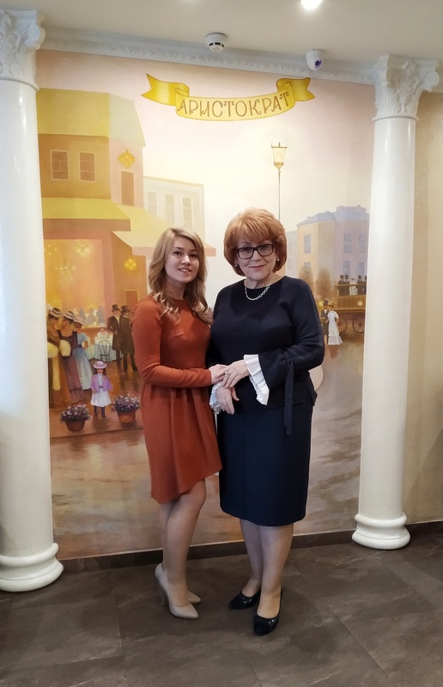
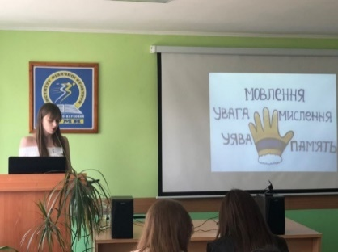
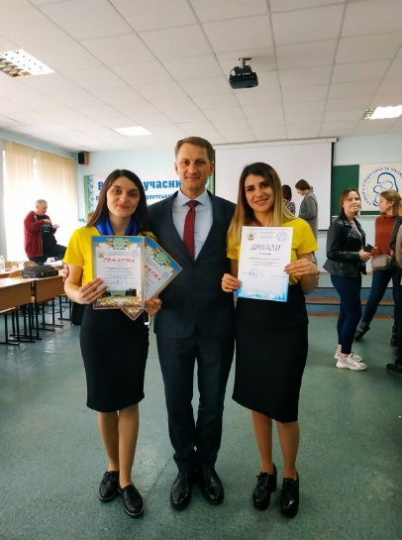
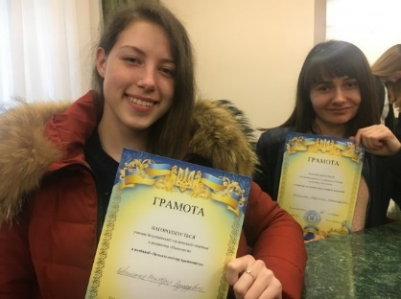
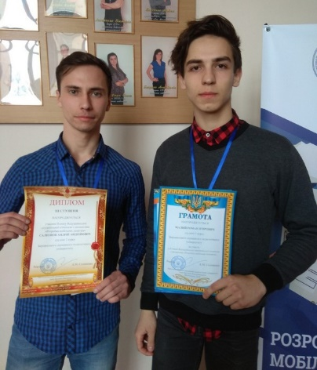
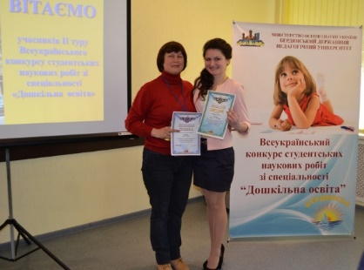
Студентська наука
11
Призери 2 етапу Всеукраїнського
конкурсу студентських наукових робіт
9
Призери Всеукраїнської студентської олімпіади

